Slide 1
Bài 5: truy vấn trong cơ sở dữ liệu quan hệ
1. Khái niệm truy vấn CSDL
- Truy vấn CSDL (Query) là một phát biểu thể hiện yêu cầu của người dùng đối với CSDL. Đó có thể là yêu cầu thao tác trên dữ liệu như: thêm, sửa, xoá bản ghi,... cũng có thể là yêu cầu khai thác CSDL.
- Bản chất việc khai thác một CSDL là tìm kiếm dữ liệu đã lưu giữ trong đó và hiển thị kết quả theo khuôn dạng thuận lợi cho người khai thác.
- Mỗi hệ QTCSDL có ngôn ngữ truy vấn của nó. Đối với các hệ QTCSDL quan hệ, ngôn ngữ truy vấn phố biến nhất và nối tiếng nhất cho đến nay là SQL (Structured Query Language).

Slide 2
Ví dụ: Giáo viên chủ nhiệm cần danh sách những học sinh của lớp có điểm tổng kết môn tin học từ 8.0 trở lên. Tùy theo hệ QTCSDL, có thể có những truy vấn tóm tắt dữ liệu và thực hiện một số phép tính trên dữ liệu để đưa ra kết quả.
2. Khai thác CSDL bằng câu truy vấn SQL đơn giản.
- Để có kết quả của câu truy vấn, hệ QTCSDL sẽ truy cập vào các bảng dữ liệu có tên được chỉ ra sau FROM. Các bản ghi thoả mãn điều kiện tìm kiếm đứng sau WHERE sẽ được lựa chọn. Kết quả câu truy vấn là những bản ghi đã được lựa chọn và chỉ giá trị của những trường có tên đứng sau SELECT mới được hiển thị.
Chú ý:(SGK) Khi thực hiện các câu truy vấn, hệ QTCSDL sẽ coi tên trường là biến trong chương trình xử lí, do vậy, nếu tên trường có chứa dấu cách thì cần phải dùng các dấu [ ] để đánh dấu bắt đầu và kết thúc tên trường.

Slide 3
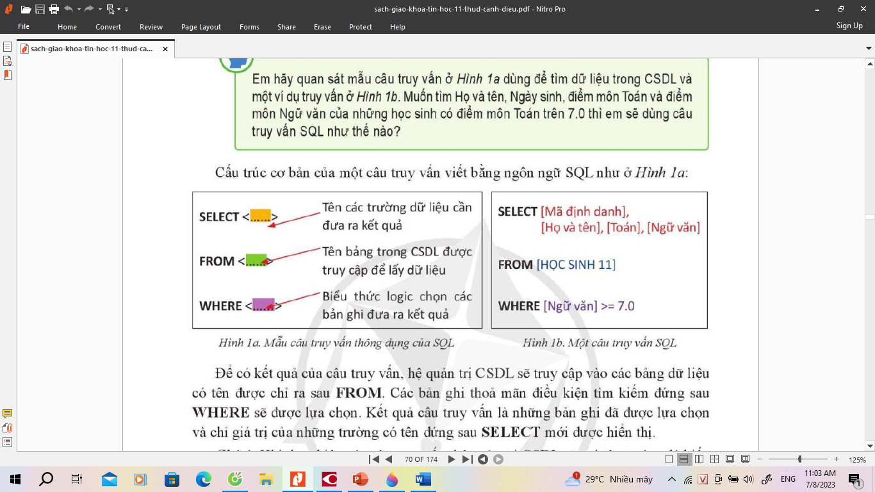
- Cấu trúc cơ bản của câu truy vấn viết bằng ngôn ngữ SQL

Slide 4
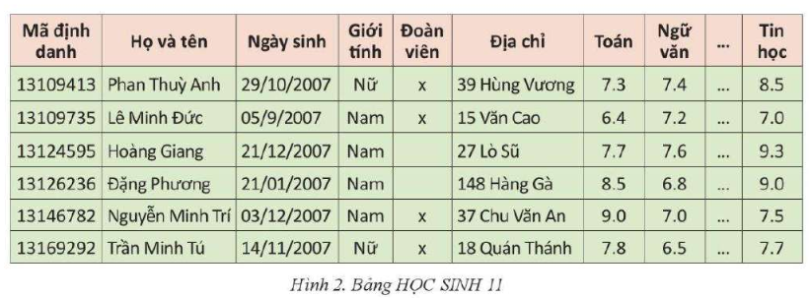

Slide 5
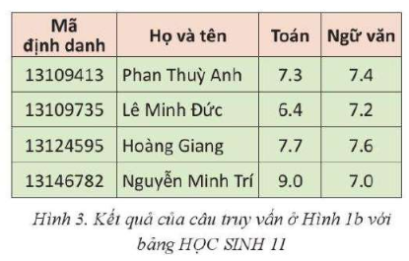
Ví dụ 2. Để tìm Mã định danh, Họ và tên, điểm môn Toán và điểm môn Ngữ văn của những học sinh có điểm môn Ngữ văn từ 7.0 trở lên thì cần dùng truy vấn SQL như trong Hình 1b. Kết quả nhận được từ truy vấn ở Hình 3.

Slide 6
3. Ngôn ngữ truy vấn QBE
- Truy vấn QBE (Query By Example) là truy vấn bằng cách điền vào chỗ trống trong một bảng, như thể hiện một ví dụ về kết quả cần nhận được.
- Access là một hệ QTCSDL cho phép truy vấn bằng cả SQL và QBE.

Slide 7
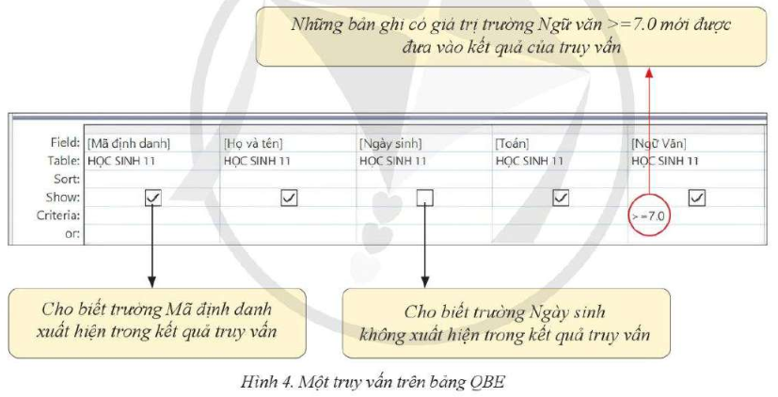
Ví dụ 3: Truy vấn bằng QBE trong Access. (Hình 4 SGK)

Slide 8
Kiến thức cần nhớ
- Đối với các hệ CSDL quan hệ, có hai loại truy vấn dữ liệu: truy vấn cập nhật dữ liệu và truy vấn khai thác dữ liệu.
- Ngôn ngữ truy vấn phổ biến nhất trong các hệ QTCSDL quan hệ là SQL. Câu truy vấn khai thác dữ liệu của SQL có cấu trúc cơ bản là SELECT... FROM..
WHERE...
- Mệnh đề SELECT xác định thông tin ta muốn hiển thị; mệnh đề FROM xác định dữ liệu được lấy từ đâu, mệnh đề WHERE xác định điều kiện lọc dữ liệu.
- Trong một số hệ QTCSDL, truy vấn còn có thể được thể hiện bằng ngôn ngữ QBE.

Slide 9
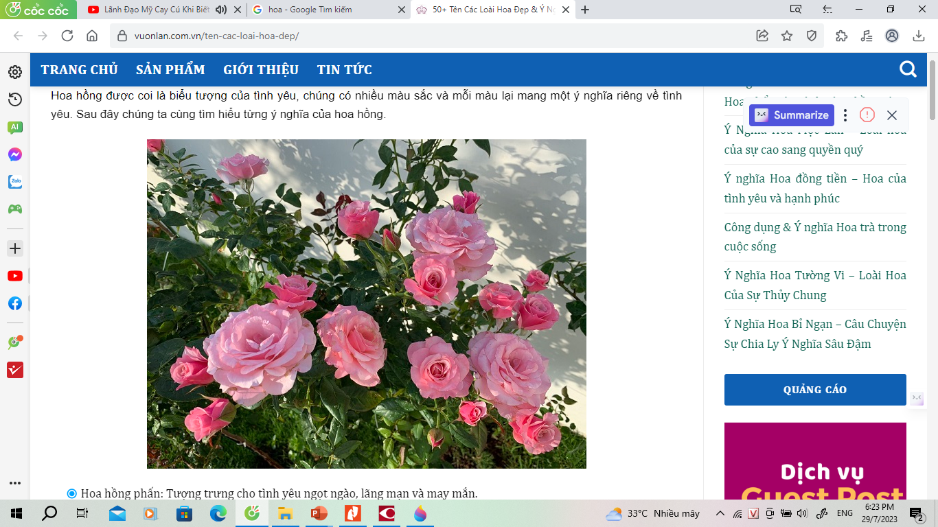

Thank you

